Slide 1
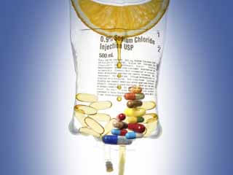
بسم الله الرحمن الرحيم
تغذيه در ICU
ارائه دهنده:
ميترا سرمدي
كارشناس تغذيه و رژيم درماني
مسئول هماهنگ كننده تغذيه باليني
مركز آموزشي و درماني امام رضا(ع)
98/7/22

Slide 3
فهرست مطالب:
مقدمه
پاسخ متابولیک به استرس
فیزیولوژی تغذیه‌ای بیماران بدحال
ارزیابی تغذیه‌ای بیماران بدحال
ارزیابی ترکیب بدن در بیماران بدحال
فيزيولوژي ويتامين‌ها و ريز مغذي‌ها و نياز آنها در بيماران بدحال
مکمل‌های تغذیه‌ای
مشکلات عمومی
مدیریت آب و الکترولیت‌ها
پاسخ‌های هورمونی
حمایت‌های تغذیه‌ای: تغذیه انترال و تغذیه پارانترال
خلاصه و جمع بندی
منابع

Slide 4
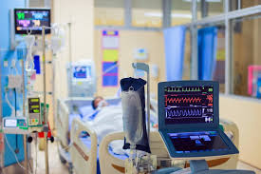
مقدمه:
تغذيه يک نياز اصلي بشر است و کمبود آن با سوء تغذيه یا عوارض متعددي همراه خواهد بود. سوء تغذيه يکی از مشکلات جدی در بيماران بستری در بيمارستان می‌باشد. ميزان بروز سوء تغذيه در بيماران بستری 60-30 درصد گزارش شده است. بيماران با شرايط بحرانی به دليل شدت بيماری و پيچيدگی مراقبت در بخش مراقبت های ويژه نسبت به ساير بيماران به سوء تغذیه مستعدتر می‌باشند.
در مورد بيماران اين بخش‌ها در اكثر موارد مواد مغذي فرموله شده بصورت لوله اي يا وريدي به بيماران تجويز مي شود تا وضعيت تغذيه اي بيماران حفظ يا اصلاح گردد.

Slide 5
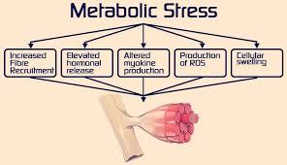
پاسخ متابوليك به استرس:
افزايش كاتابوليسم توده عضلاني يا توده اسكلتي در شرايط استرس
بالانس منفي نيتروژن و تحليل عضلاني
شامل دو مرحله است:
مرحله ebb:
بلافاصله بعد جراحت رخ مي‌دهد.
كاهش حجم خون، شوك، هيپوكسي بافتي
كاهش برون ده قلبي، مصرف اكسيژن و دماي بدن
كاهش انسولين و افزايش گلوكاگن
فاز flow:
افزايش برون ده قلبي، مصرف اكسيژن، دماي بدن، انرژي مصرفي و كاتابوليسم پروتئين‌هاي بدن
افزايش در توليد گلوكز، آزادي اسيدهاي چرب، سطح انسولين، كاتكول آمين ها، گلوكاگن و كورتيزول

Slide 6
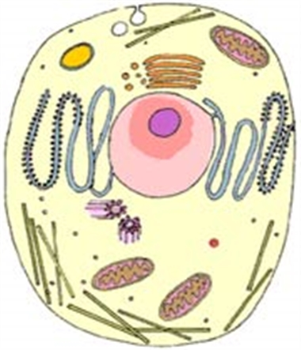
پاسخ هورموني و سلولي:
افزايش جريان سوبسترا (كربوهيدرات، پروتئين و چربي)
كاهش مصرف آنها
افزايش گلوكاگن :
افزايش گلوكونئوژنز
برداشت اسيدهاي آمينه
توليد اوره
كاتابوليسم پروتئين
افزايش كورتيزول :
افزايش كاتابوليسم عضلاني
استفاده كبد از اسيدهاي آمينه براي گلوكونئوژنز
گليكوژنوليز و سنتز پروتئين هاي فاز حاد
شكستن پروتئين ها:
سبب افزايش دفع ادراري پتاسيم، منيزيم و فسفر

Slide 7
افزايش ميزان اسيدهاي چرب آزاد
بازجذب آب و سديم در اثر افزايش آلدسترون
افزايش سايتوكين‌ها در شرايط استرس از جمله:
اينترلوكين 1 برداشت كبدي اسيدهاي آمينه جهت سنتز پروتئين ها
اينترلوكين 6 افزايش تجزيه پروتئين عضلات
TNF القاي گلوكونئوژنز
كاهش سطوح آهن و روي
افزايش سرولوپلاسمين
افزايش دفع اداري روي
به طور كلي در استرس مصرف انرژي، گلوكونئوژنز، پروتئوليز و توليد اوره افزايش مي‌يابد.

Slide 8
فيزيولوژي تغذيه‌اي بيماران بدحال
تغذيه نقش مهمي در درمان بيماران بدحال دارد.
رسيدن به تعادل پروتئين و انرژي
عفونت كمتر
كاهش مدت بستري
كاهش مرگ و مير
انرژي مورد نياز بيماران در 75% از بيماران قابل پيش بيني مي‌باشد.
محدوده توصيه‌ها براي پروتئين: g/kg 2/5- 1/5
مانيتورينگ تعادل نيتروژن روش ايده‌آلي براي تعيين دريافت كافي پروتئين
مصرف آب در بيماران بدحال بستگي به پاتوژنز و شدت خونريزي يا مشكل حاد دارد.
نياز مايعات در مسير بيماري مي‌تواند تغيير كند.

Slide 9
ارزيابي تغذيه‌اي بيماران بدحال
ارزيابي تغذيه‌اي يك گام پايه در مديريت بيماران بدحال است.
بيماري‌هاي بحراني حاد تفسير نمايه‌هاي تغذيه‌اي و نشانگرهاي زيستي را پيچيده تر مي‌كنند.
ارزيابي زودهنگام تغذيه‌اي منجر به :
دستيابي به تشخيص‌هاي مختلف سوءتغذيه
تعيين بيماران نيازمند درمان تغذيه‌اي
اجازه مداخله كافي براي حمايت‌هاي ريكاوري بيماران بدحال
ارزيابي وضعيت تغذيه‌اي بيماران بدحال بايد به طور مكرر انجام شود.

Slide 10
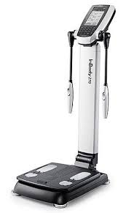
ارزيابي تركيب بدن در بيماران بدحال
هيچ روش بدون خطا براي اندازه گيري تركيب بدن وجود ندارد.
مشكلات موجود در اين ارزيابي:
تغييرات هيدراسيون توده بدون چربي بدن با پيشرفت بيماري
تغييرات توده بدون چربي با افزايش سن
پيشرفت بيماري يا مداخله پزشكي و دارويي
آتروفي توده عضلات اسكلتي به خاطر بستري بودن
احتباس مايعات

Slide 11
فيزيولوژي ويتامين‌ها و ريز مغذي‌ها و نياز آنها در بيماران بدحال
تأمين تمامي نيازهاي مايع، الكتروليت‌ها، ويتامين‌ها و عناصر معدني از آغاز تغذيه
دوز ريزمغذي‌ها در مراقبت ويژه بايد به نسبت با ساير سوبستراها و شدت سبب شناسي بيماري زمينه‌اي سازگار شود.

Slide 12
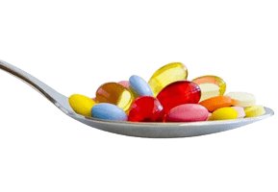
مكمل‌هاي تغذيه‌اي در بيماران بدحال:
مكمل اسيدهاي چرب امگا 3 باعث كاهش خطر عفونت و مدت زمان وابستگي به تهويه مكانيكي مي‌شود.
مكمل ياري با گلوتامين:
بهبود عملكرد سيستم ايمني
بهبود دفاع آنتي اكسيداني
كاهش مرگ و مير و عوارض بيماري

Slide 13
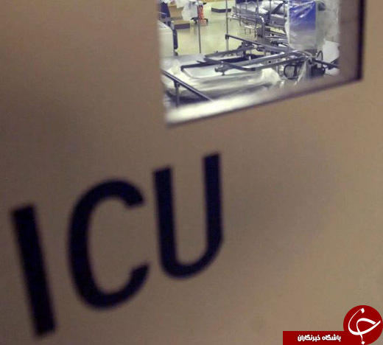
مشكلات عمومي در بيماران بدحال
آسيب حاد دستگاه گوارش
اسهال
كاهش حركات دستگاه گوارش
زخم دستگاه گوارش خونريزي قابل توجه دستگاه گوارش
كنترل آندوسكوپيك استاندارد طلايي است.
اگر احتمال پرفشاري درون شكمي يا سندرم كمپارتمان شكمي باشد بررسي‌‎هاي لازم بايد انجام شود.

Slide 14
مديريت آب و الكتروليت‌ها
مديريت آب و الكتروليت‌ها در مراقبت‌هاي ويژه به دلايل زير پيچيده است:
تغييرات در جذب، دفع و توزيع
اختلال وضعيت هورموني
اختلال فرآيند هموستاتيك
اتلاف روزانه آب و الكتروليت‌ها بايد با تركيب مشابه مايع از دست رفته جايگزين شوند.
سديم تعيين كننده اصلي اسمولاليته سرم
اختلال در غلظت سديم عمدتاً همراه با تغييرات مشابه در اسمولاليته سرم
پتاسيم كاتيون عمده داخل سلولي
كليه‌ها نقش عمده‌اي در حفظ تعادل پتاسيم با كنترل ترشح پتاسيم دارند.
مديريت آب و الكتروليت‌ها نيازمند در نظر گرفتن موارد زير است:
تعريف حجم و كيفيت مايعات
جبران اتلاف طبيعي و پاتولوژيك آب و الكتروليت‌ها
كنترل نيازهاي هموديناميك و تعديل حجم مايعات بر اساس آن
مكانسيم هاي پاتوفيزيولوژيك براي تصحيح مكانيسم‌هاي مايعات بدن

Slide 15
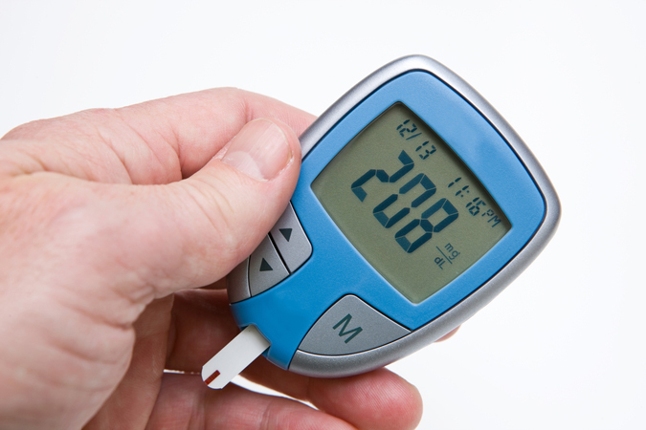
پاسخ‌هاي هورموني در بيماران بخش مراقبت‌هاي ويژه:
هايپرگلايسمي از اختلالات متابوليكي معمول در بيماران دچار عفونت، تروما و بيماري‌هاي عفوني مي‌باشد.
افزايش خطر مرگ و مير در بيماران با بروز هايپرگلايسمي
افزايش انسولين و ساير هورمون‌هاي تنظيم متقابل در بيماران بدحال

Slide 16
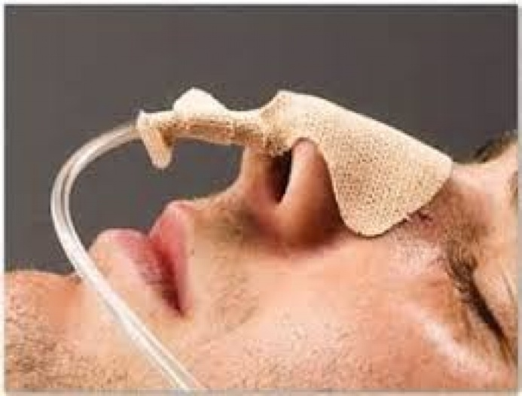
حمايت تغذيه‌اي در ICU
حمايت تغذيه‌اي تجويز مواد غذايي فرموله شده به صورت لوله‌اي يا وريدي به بيماران به منظور حفظ يا اصلاح وضعيت تغذيه‌اي است.
تغذيه انترال:
عدم كفايت دريافت دهاني
تجويز مواد مغذي از خلال يك لوله يا كاتتر
خطرات كمتر نسبت به تغذيه وريدي
تغذيه انترال = تغذيه روده‌اي

Slide 17
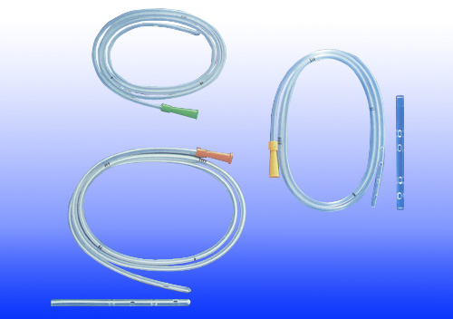
انتخاب نوع تغذيه انترال به فاكتورهاي ذيل بستگي دارد:
مدت زمان مورد انتظار لازم براي تغذيه انترال
درجه خطر آسپيراسيون يا جايگذاري غلط لوله
وضعيت باليني بيمار
وجود يا فقدان هضم و جذب كافي
وجود يا فقدان مداخله جراحي طراحي شده
موضوعات تجويز نظير ويسكوزيته و حجم فرمولا

Slide 18
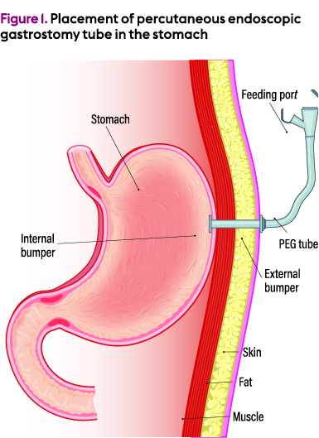
مسيرهاي مورد استفاده در تغذيه روده‌اي:
مسير كوتاه مدت و بلند مدت
مسير كوتاه مدت:
مسير بيني به معده (NGT)
بيني به دوازدهه (NTD)
بيني به ژژنوم (NJT)
مسير دراز مدت:
گاستروستومي (PEG)
ژژنوستومي) (PEJ

Slide 19
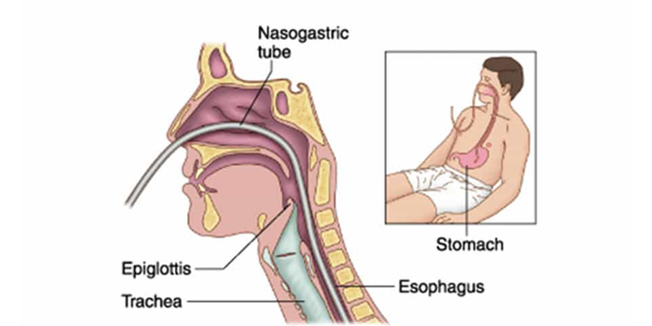
مسير بيني معدي Nasogastric tube(NGTs)
مناسب براي مدت كوتاه 3 تا 4 هفته‌اي
تحمل توسط افراد با عملكرد طبيعي دستگاه گوارش
مزايا:
هضم طبيعي
فرآيندهاي هورموني و باكتري كشي طبيعي

Slide 20
علائم و نشانه‌هاي عدم تحمل لوله معده‌اي:
ناراحتي شكمي
استفراغ
اسهال پايدار
باقي مانده معدي زياد(بيش از 400 ميلي ليتر)
خطر بالاتر پنوموني و آسپيراسيون براي بيماران با لوله معده‌اي

Slide 21
مسير بيني به دئودنوم يا بيني به ژژنوم:
بيماراني كه قادر به تحمل تغذيه معده‌اي نيستند و براي مدت كوتاهي نياز به حمايت تغذيه‌اي دارند.
براي بيماراني كه در معرض خطر آسپيراسيون، رفلاكس معدي- مري، تأخير در تخليه معده، تهوع و استفراغ هستند.

Slide 23
گاستروستومي يا ژژنوستومي:
براي تغذيه انترال بيشتر از 3 الي 4 روز
جلوگيري از برخي مشكلات بيني و قسمت‌هاي فوقاني دستگاه گوارش
فراهم آوردن آسايش بيشتر براي بيماران
در بيماران نيازمند حمايت تغذيه‌اي كه تحت عمل جراحي قرار مي‌گيرند(مثل جراحي مري)
در بيماراني كه روش‌هاي راديولوژيك اندوسكوپيك امكان پذير نيست

Slide 24
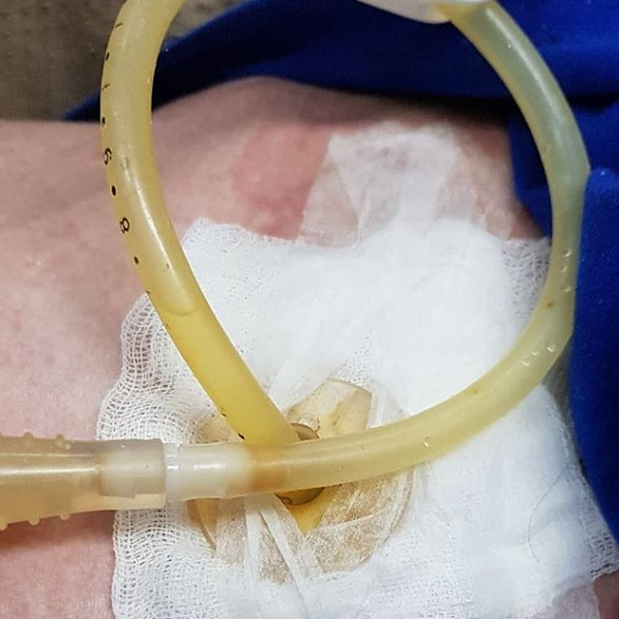
گاستروستومي آندوسكوپيك زير پوستي(PEG) Precutaeous Endoscopic gastrostomy
روش غيرجراحي هدايت سوند از ديواره شكم به داخل معده يا ژژنوم با استفاده از آندوسكوپ و بي حسي موضعي
مزايا:
زمان كوتاه مورد نياز براي جاگذاري
نياز به بيهوشي محدود
عوارض حداقل زخم

Slide 25
تركيب محلول‌هاي مورد استفاده:
استاندارد پلي مريك
المنتال، منومريك يا مشخص از لحاظ شيميايي (تشكيل شده از عناصر يا مواد از پيش هضم شده)
فرمولاي مخصوص(در برخي شرايط و بيماري‌هاي خاص)
تعیین نوع محلول:
قدرت عملكرد دستگاه گوارش
وضعيت كلينيكي بيمار
نياز تغذيه‌اي

Slide 26
فرمولاها بر اساس ميزان پروتئين يا تركيب كلي درشت مغذي‌ آن دسته بندي مي‌شوند.
فرمولاهاي پلي مريك :
حاوي درشت مغذي‌هاي دست نخورده
عاري از لاكتوز
دانسيته كالريكي Kcal/ml 2-1
فرمولاهاي غليظ تر با دانسيته كالريكي Kcal/ml 2-1/5:
افرادي كه نياز به محدوديت مايعات دارند
اختلالات و نارسايي‌هاي كليوي، قلبي، ريوي و كبدي
بيماراني كه در تحمل فرمولاي حجيم مشكل دارند

Slide 27
تغذيه لوله‌اي خانگي(Blenderized HommadeTube Feeding (BTE
تغذيه لوله‌اي ساخته شده از مواد غذايي معمول مثل تخم مرغ، ماست، ميوه، گوشت و ...
مزايا:
هزينه تهيه كمتر
خواص درماني بيشتر به دليل استفاده از غذاهاي كامل
توانايي تأمين فرمولا به ميزان نيازهاي بيمار

Slide 29
موارد منع مصرف:
بيماران دچار نقص ايمني
موارد انفوزيون از طريق لوله‌‎هاي با اندازه كوچكتر
تغذيه مداوم
نياز به محدوديت مايعات به ميزان كمتر از 900 ميلي ليتر در روز
آلرژي غذايي
استفاده از لوله ژژنوستومي

Slide 30
فاكتورهايي كه بايد در انتخاب فرمولاي روده‌اي در نظر گرفته شوند:
توانايي فرمولا در تأمين نيازهاي تغذيه‌اي بيمار
غلظت كالري و پروتئين فرمولا
عملكرد دستگاه گوارش بيمار
وجود لاكتوز
محتواي سديم، پتاسيم، منيزيم و فسفر به خصوص در نقص‌هاي كبدي-كليوي و قلبي- ريوي
نوع پروتئين، كربوهيدرات، چربي و فيبر بر اساس توانايي هضم و جذب بيمار
ويسكوزيته فرمولا
مقرون به صرفه بودن فرمولا
همكاري بيمار
نسبت هزينه به سود

Slide 31
مواد مغذي تغذيه روده‌اي:
پروتئين:
25-6% كل كالري
پروتئين از كازئين، whey يا پروتئين ايزوله‌ي سويا
فرمولاهاي استاندارد حاوي پروتئين دست نخورده و كامل هستند
فرمولاهاي المنتال و از پيش هضم شده حاوي آمينواسيدها، دي پپتيدها و تري پپتيدها هستند.
در برخي موارد اسيدهاي آمينه خاص به فرمولا افزوده مي‌شود از جمله اسيدهاي آمينه شاخه دار در فرمولاي بيماران كبدي استفاده مي‌شود.

Slide 32
كربوهيدرات:
85-30% كل كالري
شربت ذرت معمولا در فرمولاي استاندارد استفاده مي‌شود.
به فرمولاي طعم دار ساكارز افزوده مي‌شود.
فرمولاي هيدوليز شده حاوي نشاسته ذرت و مالتودكسترين هستند.
فرمولاهاي تجاري فاقد لاكتوز هستند.
به علت كمبود لاكتاز در اكثر بيماران در بيشتر محلول‌ها از لاكتوز استفاده نمي‌شود.

Slide 33
ليپيدها:
55-1/5% كل كالري
روغن‌هاي استفاده شده در فرمولاي استاندارد ذرت، آفتابگردان، سويا، گلرنگ و كانولا مي‌باشد.
بيشتر چربي‌ها از نوع متوسط زنجير و بسيار بلندزنجير هستند.
روغن‌هاي MCT نياز به ليپاز پانكراسي يا نمك‌هاي صفراوي براي هضم ندارند.
85-0% بيشتر فرمولاها را MCT تأمين مي‌كند.
بيماران دريافت كننده فرمولاهاي با ميزان بالاي MCT بايد اسيد لينولئيك و اسيد لينولنيك را از ديگر منابع به دست آورند.

Slide 34
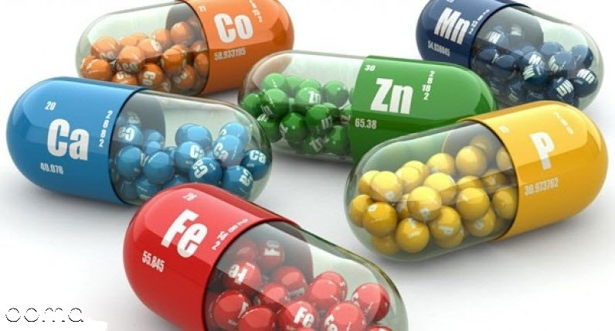
ويتامين، مينرال و الكتروليت‌ها:
الكتروليت‌هاي فرمولاي روده اي در مقايسه با رژيم غذايي خوراكي معمولا كمتر مي‌باشند.
بيماران با اسهال، فيستول و تهوع كه از دست دهي الكتروليت زيادي را تجربه كرده‌اند نيار به مكمل ياري با الكتروليت‌ها دارند.

Slide 35
مايعات:
احتياج مايعات بزرگسالان:
ml/kcal 1 يا ml/kg UBW 35-30 آب
فرمولاهاي استاندراد 85% آب دارند.
فرمولاهاي پركالري 70% آب دارند.
مايعات ناكافي همراه با رژيم غذايي با ميزان فيبر بالا مي‌تواند منجر به خروج ناكافي ادرار، يبوست و تشكيل بزوار شود.

Slide 36
نحوه اجراي تغذيه روده‌اي:
تغذيه توده‌اي bolus))
قطره اي متناوب
قطره اي مداوم
انتخاب روش بر اساس:
وضعيت باليني بيمار
ملاحظات كيفيت زندگي

Slide 37
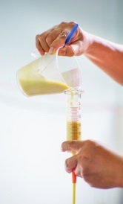
روش توده‌اي:
ثبات وضعيت بيمار از لحاظ باليني و عملكرد معده
دريافت 500 ميلي ليتر در هر وعده
در زمان نفخ يا ناراحتي 15-10 دقيقه تأخير
تأمين نيازهاي تغذيه‌اي 4-3 بار در روز

Slide 38
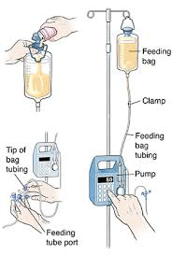
روش قطره‌اي متناوب:
بهبود كيفيت زندگي
آزاداي عمل بيشتر
6-4 وعده در روز هر بار به مدت 60-20 دقيقه
با 150-100 در هر وعده شروع
افزایش بر حسب تحمل بيمار

Slide 39
روش مداوم يا پيوسته:
بيماراني كه قادر به تحمل حجم زياد تزريق نمي‌باشند.
بيماراني كه عملكرد دستگاه روده‌اي معده‌اي آنها به علت جراحي و يا درمان ضدسرطان به مخاطره افتاده.
شروع با يك چهارم تا يك دوم ميزان مورد نظر و در ادامه هر 12-8 ساعت مقداري افزوده مي‌شود تا به حجم نهايي برسد.

Slide 40
پايش عوارض تغذيه انترال:
نگراني عمده: آسپيراسيون فرمولا به داخل مجاري هوايي
بالا بودن سر و كتف‌هاي بيمار در حين گاواژ و بلافاصله پس از تغذيه
اسهال یکی از عوارض شايع تغذيه روده‌اي
درمان اسهال: فروكتواوليگوساكاريدها، پلي ساكاريد سويا، پكتين، صمغ گوار، عوامل حجيم كننده مدفوع، داروهاي ضد اسهال، پره بيوتيك و پروبيوتيك
يبوست يكي از مشكلات ديگر : فرمولاي حاوي فيبر و حجم دهنده ها و مايعات كافي مفيد هستند.

Slide 41
مشكلات تغذيه انترال:
مشكلات دسترسي: نشت از محل سوراخ، زخم شدگي، نكروزيس، جايگذاري غلط، جابجايي، انسداد سوند
مشكلات اجرا: آلودگي ميكروبي، جيگذاري غلط سوند كه منجر به عفونت يا آسپيراسيون پنوموني يا پريتونيت مي‌شوند.
مشكلات گوارشي: يبوست، تأخير در تخليه معدي، اسهال، نفخ، كرامپ، بقاياي زياد معدي، عدم تحمل تركيبات مواد مغذي، سوءهضم ، تهوع و استفراغ
مشكلات متابوليك: تداخلات دارو و غذا، عدم تحمل به گلوكز، هيپوگليسمي، هيپرگليسمي، هيپوآلبومينمي، هيپوناترمي، هيپركالمي، هيپوكالمي، هيپرفسفاتمي، هيپوفسفاتمي، كمبودهاي مواد مغذي، سندرم رفيدينگ

Slide 42
پايش تحمل بيمار و اهداف دريافت تغذيه‌اي:
تحمل معده‌اي روده‌اي، متابوليك، وضعيت هيدراسيون، وضعيت وزن و توده بدون چربي اهميت زيادي دارند.
باقيمانده معدي به عنوان فاكتوري براي سنجش ميزان تحمل EN مي‌باشد.
پايش و كنترل بيماري كه تغذيه روده‌اي دريافت مي‌كند:
نارحتي و نفخ شكمي
دريافتي و برون ده مايعات(روزانه)
باقي مانده معدي از هر 4 ساعت
علائم و نشانه‌هاي ادم(روزانه)
برون ده و قوام مدفوع(روزانه)
وزن(حداقل سه بار در هفته)
كفايت دريافت لوله‌اي(حداقل دو بار در هفته)
الكتروليت‌هاي سرم، BUN، cr(2 تا 3 بار در هفته)
علائم و نشانه‌هاي دهيدراسيون(روزانه)
گلوكز، كلسيم، منيزيم و فسفر سرم(هفتگي يا بر حسب دستور)

Slide 43
تغذيه وريدي: PARENTRAL NUTRITION
تزريق مستقيم مواد مغذي به داخل جريان خون به صورت داخل وريدي
زماني استفاده مي‌شود كه بيمار قادر نيست يا تمايل ندارد مواد مغذي كافي را از طريق دهان يا تغذيه روده‌اي دريافت كند.
به عنوان تغذيه كمكي به همرا ه تغذيه دهاني يا روده‌اي

Slide 45
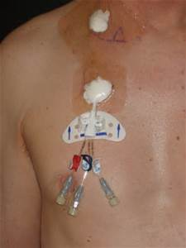
تغذيه وريدي به دو صورت مركزي و محيطي است.
دسترسي مركزي به قرار گرفتن نوك كاتتر در وريد بزرگ با جريان خون بالا نظير اجوف فوقاني اشاره دارد. دسترسي مركزي CPN ناميده مي‌شود.
در دسترسي مركزي امكان استفاده از محلول‌هاي پركالري و با اسمولاريته بالا مقدور است.

Slide 46
تغذيه وريدي محيطي: PPN
كوتاه مدت
تأثير اندكي بر وضعيت تغذيه بيمار
عدم برآوردکامل نيازهاي تغذيه‌اي
مناسب نبودن برای بيماران حساس به حجم (نارسايي كبدي، كليوي وقلبي عروقي)
وريدهاي محيطي قادر به تحمل محلول‌هاي غليظ نيستند.
روش تكميلي يا در مرحله انتقال به تغذيه دهاني يا روده‌اي و يا روش موقت براي شروع تغذيه زماني كه تغذيه مركزي شروع نشده باشد

Slide 47
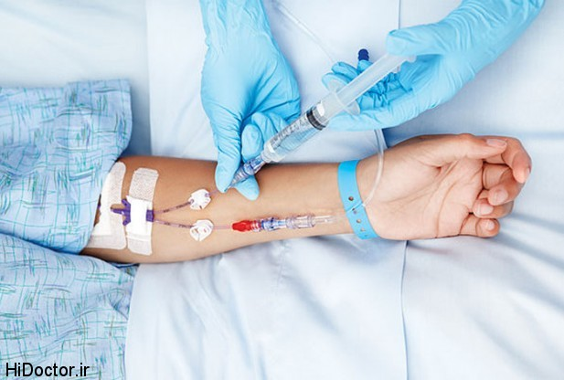
محيطي:
محلول‌هاي با اسمولاريته حداكثر 900-800 ميلي اسمول در كيلوگرم
ترومبوفلبيت عارضه عمده كاتترهاي محيطي
ترومبوفلبيت التهاب مرتبط با لخته در ديواره وريدها

Slide 48
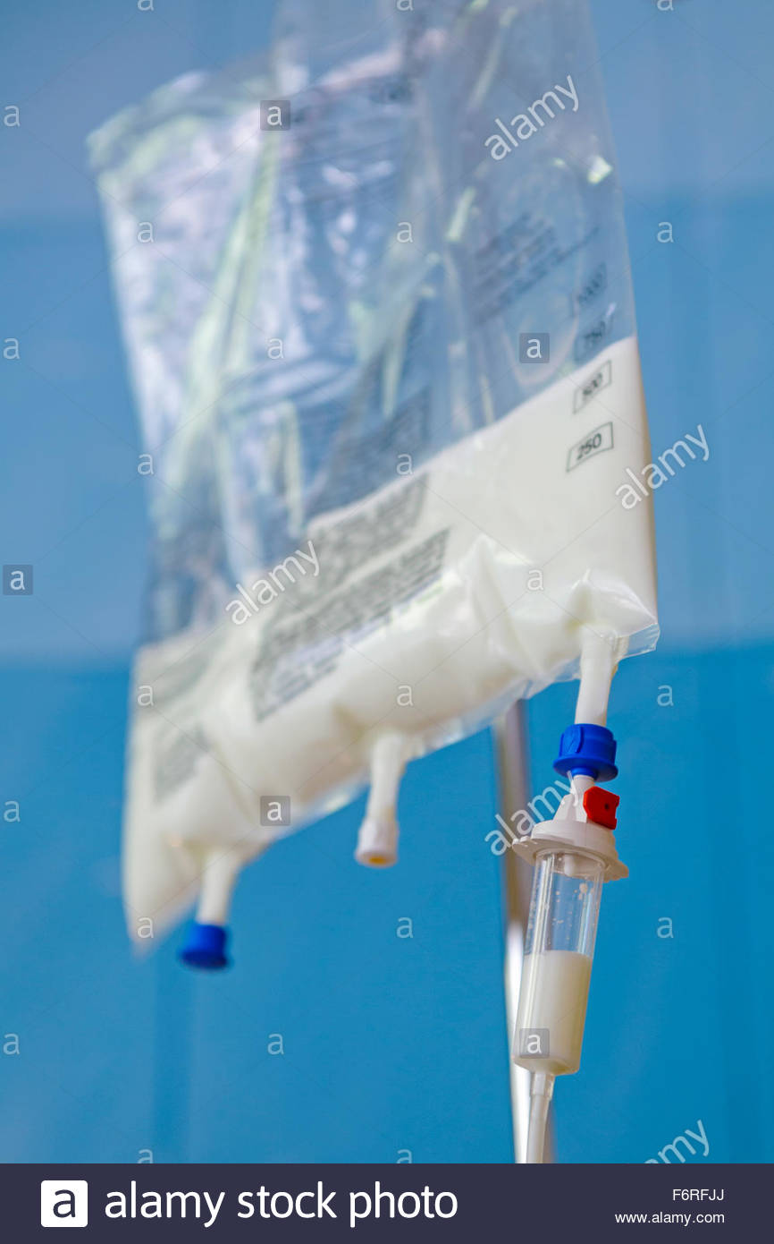
محلول‌هاي تغذيه وريدي:
پروتئين:
محلول‌هاي استاندارد وريدي تجاري از همه اسيدهاي آمينه ضروري و فقط بعضي از آمينواسيدهاي غيرضروري تشكيل شده‌اند.
نيتروژن غير ضروري از اسيدهاي آمينه گليسين، آلانين تأمين مي‌شود.
غلظت اسيد آمينه ها 20-3% مي‌باشد.
محتواي كالري: Kcal/g4
20-15% كل كالري دريافتي از پروتئين تأمين مي‌شود.

Slide 49
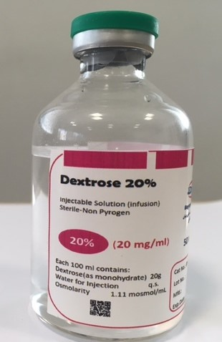
كربوهيدرات:
دكستروز منوهيدرات در غلظت‌هاي 70-5 %
Kcal/g 4/3
65-50% كل كالري
مقدار بيشتر دكستروز باعث هايپرگليسمي، اختلالات كبدي، افزايش تهويه و تحريك تنفسي مي‌شود.

Slide 50
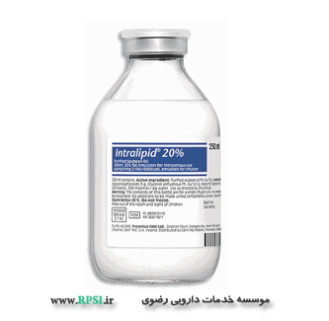
ليپيدها:
در غلظت‌ها: 10، 20 و 30 %
متشكل از سوسپانسيون روغن سويا به همراه فسفوليپيدهاي زرده تخم مرغ
تأمین 10% كل كالري از امولسيون هاي چربي و 4-2% از اسيد لينولئيك
دريافت امولسيون هاي چربي نبايد بيشتر از g/kg2 باشد.
توقف دريافت امولسيون ليپيدي در صورت افزایش اگر سطوح تري گليسيريد به بيشتر از 400

Slide 51
کالری:
محلول‌هاي 10 درصد= 1/1 كيلوكالري
محلول‌هاي 20 درصد= 2 كيلوكالري
محلول‌هاي 30 درصد = 2/9 كيلوكالري

Slide 52
الكتروليت‌ها و ويتامين‌ها:
چون تزريق وريدي ويتامين‌ها و ريزمغذي‌ها نيازي به هضم و جذب ندارد ميزان توصيه شده كمتر از DRIاست.
پايش وضعيت منگنز و كروم براي بيماراني كه براي بيشتر از 6 ماه تغذيه وريدي دارند ضروري است.
معمولا" آهن در انفوزيون هاي تغذيه وريدي وجود ندارد چون با ليپيدها سازگار نبوده و باعث رشد برخي از باكتري هاي خاص مي‌شود.
ماكزيمم حجم مايعات در تغذيه وريدي مركزي 3 ليتر است.
پايش و ارزيابي در تغذيه PN و بخصوص در بيماران بستري در بيمارستان لازم و مهم است.
عمده ترين عارضه تغذيه وريدي عفونت است.
ارزيابي دقيق علائم از جمله تب و لرز، تاكيكاردي، هايپرگليسمي ناگهاني و افزايش ميزان گلبول‌هاي سفيد ضروري است.
محل كاتتر وريدي مركزي منبع بالقوه ورود ميكروارگانيسم‌ها به درون وريد است.

Slide 53
عوارض تغذيه وريدي:
عوارض مكانيكي: آمبوليسم هوا، فيستول وريدي، جراحت براكيال، جابجايي كاتتر، سوراخ شدن قلب، ترومبوفلبيت، اندوكارديت، هموتوراكس، آمفيزم، هماتوما، جراحت توراسيك
عفونت و سپسيس: محل ورود كاتتر، آلودگي محلول، آلودگي در طي جابجايي
عوارض متابوليكي: دهيدراسيون در اثر ديورز اسمزي، عدم تعادل الكتروليت‌ها، كمبود اسيدهاي چرب ضروري، كماي غيركتوني هيپراسمولار، هايپرآمونيا، هايپركلسمي، هايپوكلسمي، اسيدوز متابوليك، هايپرليپيدمي، هايپو و هايپرفسفاتمي، هايپوگلايسمي برگشتي، هايپومنيزيمي، اورمي، كمبود ريز مغذي‌ها
عوارض برگشتي: كلستاز، آتروفي پرزهاي گوارشي، اختلالات كبد

Slide 54
پايش وزن در تغذيه وريدي:
در دوره اوليه به صورت روزانه و در دوره ثبات و مراحل بعدي به صورت هفتگي
پايش گلوكز خون:
در مراحل اوليه به صورت روزانه و در مراحل بعدي و ثبات هر 3 هفته يكبار
تغذيه انتقالي: انتقال از يك روش تغذيه به روش تغذيه ديگر
رژيم خوراكي اوليه بايد از نظر كربوهيدراتهاي ساده و چربي كم و فاقد لاكتوز باشد.
اين رژيم هضم را آسان تر و احتمال اسهال اسمزي را به حداقل مي‌رساند.

Slide 55
انتقال از تغذيه وريدي به تغذيه لوله‌اي:
در ابتدا 40-30 ميلي ليتر گاواژ شود تا تحمل دستگاه گوارش تثبيت گردد.
در صورت اختلال شديد در سيستم گوارشي فرمولاي از پيش هضم شده يا predigested ممكن است بهتر تحمل شود.
به تدريج دريافت وريدي به همان ميزان كاهش مي‌يابد.
از هر 24-8 ساعت 30-25 ميلي ليتر در ساعت به ميزان گاواژ افزوده و به همان ميزان از تغذيه وريدي كاسته شود.
در زمان تحمل 75% نيازهاي مواد مغذي خود از طريق تغذيه لوله اي تغذيه وريدي قطع گردد.
اين فرآيند 3-2 روز طول مي‌كشد.
انتقال از تغذيه وريدي به تغذيه دهاني همانند انتقال از تغذيه وريدي به تغذيه لوله‌اي است.

Slide 56
انتقال از تغذيه با لوله به تغذيه دهاني:
انتقال از تغذيه قطره اي مداوم به دريافت فرمولاي چرخه اي 12 ساعته و سپس 8 ساعته در شب به بيمار اجازه برقراري علائم گرسنگي و سيري در طول روز براي دريافت تغذيه دهاني را دوباره برقرار مي‌كند.

Slide 57
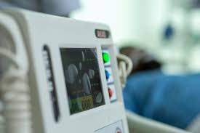
خلاصه و جمع بندی
بررسي پاسخ متابوليك، هورموني و سلولي
ارزيابي تغذيه‌اي و تركيب بدن
شناسايي و بررسي مشكلات عمومي
حمايت تغذيه‌اي

Slide 58
مقايسه فرمولاي Blendrided (دست ساز) با محلول و پودرهاي آماده تجاري
 | فرمولاي دست ساز | محلول و پودر آماده تجاري
مزايا | امكان محاسبه كالري و درشت مغذي‌ها به صورت فرد به فرد استفاده از مواد مغذي طبيعي و رعايت تنوع غذايي امكان تنظيم حجم و دانسيته كالريكي بر اساس شرايط بيمار مقرون به صرفه بودن | خطر آلودگي كمتر صرفه جويي در زمان و نيروي انساني دقت بيشتر در تنظيم دانسيته كالريكي
معايب | احتمال آلودگي در زمان تهيه فساد پذير بودن مواد غذايي در صورت عدم نگهداري صحيح زمان بر بودن تهيه ضرورت وجود چندين نفر نيروي انساني خبره و تحصيلكرده | عدم در دسترس بودن هزينه بالاتر عدم امكان محاسبه كالري و درشت مغذي ها به صورت فرد به فرد

Slide 59
منابع:
1-Krause’s FOOD&NUTRITION CARE PROCESS
L.KATHLEEN MAHAN 14TH EDITION
2-Nutrition and Diagnosis- Rlated Care
SYLVIA ESCOTT-STUMP
3- تغذيه بيماران بدحال در بخش مراقبت‌هاي ويژه
دكتر سعيد حسيني

